Slide 1
アーキテクチャ中心開発の勘所
2018年7月6日
山田 大介
ビースラッシュ株式会社

Slide 2
3つの勘所
１．静動分離
  末広がり から 構造化 へ
    末広がりは静動混在
    静解析ファースト
２．アーキテクチャテンプレート
  コンポーネントの全体レイアウトを決める
  骨格＋肉付けプログラミング
３．WhatとHowの補助線
  複数ビューを統合し経営とテクノロジを繋ぐ
    多重下請け構造からはアーキテクトは生まれにくいなぁ

Slide 3
1．静動分離

Slide 4
静動混在：末広がり形状
制御仕様をそのままプログラミングすると「末広がり」になる
  内部的なフラグ判断の積み重ね
  外部的な他のイベントの積み重ね
アクチュエータ出力
フラグやイベントが増減すると、ほぼ全体を見直さなければならない
⇒grep検索の多用
内部的なフラグ判断
フラグ
センサー入力
フラグ
フラグ
センサー入力
エラー出力
エラー処理のリカバリが極めて困難
⇒重大なエラーがリブート、軽微なものは継続、という安易な設計
センサー入力
外部的な他のイベント
時間の流れ

Slide 5
静的構造を設計すると：構造化
論理的な階層化設計
  上位層で、状態変数を定義
  下位層で、センサーやアクチュエータのプリミティブな制御のみ
センサーやアクチュエータが変わっても下位層のモジュールを置換するだけで良い
⇒センサー値がAからBに変わっても、一段上の「論理値」は変わらない
基本系列の構造に、エラー処理を当てはめる
⇒エラーハンドリングの設計ができる（上位駆動／中間駆動／下位駆動の伝播ルート）
状態変数
論理値
置換可能
センサ値B
センサ値A
制御値
センサーB
センサーA
アクチュエータ

Slide 6
静動分離
静的構造 と 動的構造を分離する
  静的構造はWhatの視点で図面化 ⇒ 問題ドメインの用語
  動的構造は、mainループなどを図面化 ⇒ ソフトウェアの用語
静と動が混在しているディスパッチルーチン
動的構造
静的構造
BOSS1
処理1
BOSS1
条件1
条件1
処理1
条件2
処理2
条件2
BOSS2
BOSS2
処理3
処理2
処理3
条件3
条件3
処理4
BOSS3
BOSS3
処理5
処理6
BOSSモジュールを
起動(Hook)するだけ
処理4
処理5
処理6

Slide 7
２．アーキテクチャテンプレート

Slide 8

ソースコードと設計のシンクロ開発
アーキテクチャを遵守したコード
トップダウン：アーキテクトが、設計意図を明示し、コードと合わせ込む
ボトムアップ：各エンジニアが、コードを洗練化し、部品化していく
ソースコードと設計の同期
リバースモデリング
洗練化
資産化
資産運用
開発戦略
目論見
設計方針
プロダクトライン開発
アーキテクチャ
ドキュメント
変動点
統合資産
資産開発
資産活用
合わせこみ
部品マスター
部品表
機種開発
洗練化
既存
コード
部品化
設計図
インフラ
既存
ード
ソース
コード
①教育 ②指標と計測
③プロセス構築 ④ツール導入

Slide 9
アーキテクチャ構築の主な成果物
要求
分析
構造設計
＝
アーキテクチャ設計
イベントリスト
データフロー図
コンポーネント
構造図
タスク構造図
事象 | 刺激 | 行動 | 応答 | 影響
<<task>>
状態遷移図
<<task>>
詳細設計
データ
辞書
ユースケース図
クラス図
コミュニケーション図
コントロールフロー図
モジュール
構造図
要求図
実装
ロバストネス図
ソースコード
シーケンス図
フローチャート
＋
＋
＋

Slide 10

設計意図発掘ツールの活用（左ページ）
分析
アーキテクチャ設計
①
③
データフロー図
⑤
機能
④
コンポーネント構造図
データ
D
E
全体管理
(sys)
アプリ層(app)
ユーザ
インタフェース
(ui)
B
C
A
データ
辞書
A
F
ミドル層(mid)
G
コントロールフロー図
BC
条件
②
ドライバ層(drv)
H
D
E
I
状態
⑥
⑦
⑨
既存
ード
ソース
コード
⑧

Slide 11
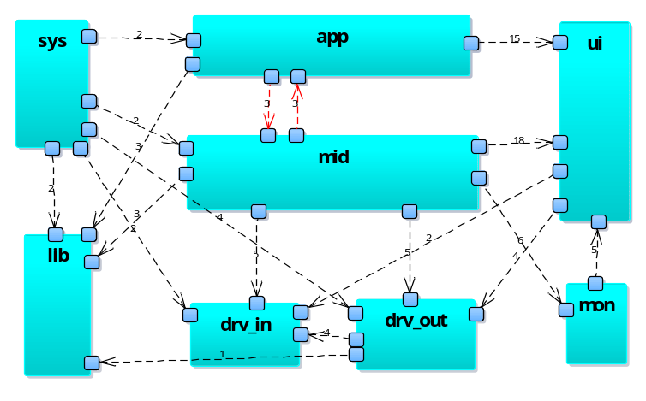
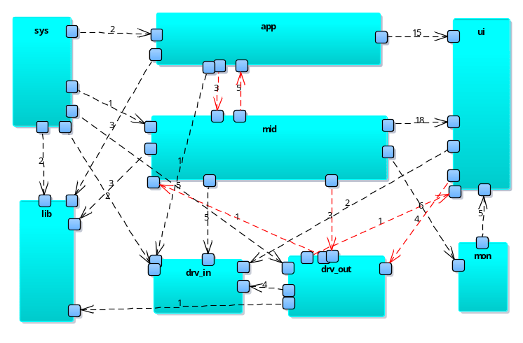
設計意図発掘ツールの活用（右ページ）
全体管理
(sys)
アプリ層(app)
ユーザ
インタフェース
(ui)
全体管理
(sys)
アプリ層(app)
ユーザ
インタフェース
(ui)
ミドル層(mid)
ミドル層(mid)
ドライバ層(drv)
ドライバ層(drv)
⑩
⑫
⑪
既存
ード
既存
ード
ソース
コード
ソース
コード

Slide 12
３．WhatとHowの補助線

Slide 13
アーキテクトとは
『何を、どのように、作るのか』のリーダーシップを発揮する人
  設計の方針を決めて、構造設計を行い、
  様々な利害関係者と調整し、
  価値のある製品開発を推進する
技術と経営をつなぐ
経営
WHAT
アーキテクト
アーキテクチャ
ドキュメント
HOW
いままでの
技術リーダ
固有技術に
詳しい人
技術
多面的な
検討と調整

Slide 14
アーキテクチャ中心開発
技法
既存資産を起点として戦略的な開発の実現へ
アーキテクチャを中心に、技法／プロセス／ツールを連動させます
ボトムアップ：既存コードを部品化して、洗練化・資産化していく
トップダウン：設計意図を明確にして、ソースコードへ反映していく
アーキテクチャ設計とは
複数ビューで設計意図を明確にします
静的構造で、全体アーキテクチャを俯瞰する
目論見と設計方針で、商品の特徴や差別化を定義する
動的構造で、パフォーマンスのボトルネックなど設計の勘所を明確にする
実装構造で、ソースコードの構成管理方法や書き方を統一する
アーキテクチャ中心の試作駆動開発
常に動く状態を保ちながら、徐々に内部を作成していく方法です
  コンポーネント間のインタフェースを定義する
    責務分割し、重要な引き渡すデータをデータ辞書で定義する
    プログラミングしながら、インタフェースの妥当性を確認する
  コンポーネント内はまずはスケルトンコードで繋ぐ
    インタフェース部分を作り、いつでも動く状態を保つ（骨格）
    徐々に内部処理を書いていく（肉付け）
アーキ
テクチャ
プロセス
ツール
目論見
設計方針
ビジネス視点
静的構造
動的構造
実装ビュー
テクノロジ視点

Slide 15
アーキテクト活動支援＆アーキテクチャ構築サービス
ビースラッシュではソースコード起点と要求分析起点でアーキテクト活動を支援します
商品戦略
経営評価
BC1
アーキテクト活動
クイックスタート
要求分析
BC3
商品テスト
アーキテクチャ駆動
試作コード開発
構造設計
[アーキテクチャ]
結合テスト
BC2
ソースコード診断
アーキテクチャ設計
詳細設計
単体テスト
BC4
リバース＆リファクタリング
コーディング

Slide 16
主なセミナー
技術経営へ
技術リーダ育成
事業と技術を繋ぐ
目的目標セミナー
アーキテクト育成
ものづくり
ことづくり
アーキテクチャ設計実践
設計技法の原理原則
アーキテクチャ中心反復型
アジャイル開発プロセス実践
オブジェクト指向モデリング
資産化モデリング
レビュー技法
構造化モデリング [静的]
構造化モデリング [動的]
設計力底上げトレーニング
現場実践トレーニング
リバースモデリング
設計図活用
凝集度と結合度
部品化リファクタリング
新人研修：
設計技法基礎
コード起点

